Slide 1
EFQM
Ou comment aider les bonnes organisations à devenir remarquables ou exceptionelles

Slide 2
EFQM
L’EFQM est un organisme innovant, à but non lucratif, qui offre aux organisations et aux professionnels des opportunités de développement, de réseau et d’échanges, des analyses de données et des connaissances inspirantes basées sur une compréhension fine du monde économique actuel.
Notes:
The EFQM is an innovative, non-profit organization that offers organizations and professionals development, networking and exchange opportunities, data analysis and inspiring knowledge based on a fine understanding of the current economic world.

Slide 3

La Transformation de l’EFQM
L'EFQM a été créé en réponse à une perception selon laquelle les organisations européennes n'étaient pas aussi performantes et pas aussi compétitives que celles du Japon et des États-Unis qui avaient adopté le Total Quality Management.
L’EXCELLENCE
GLOBAL
MEGATRENDS
TRANSFORMATION
Le modèle a été conçu à l'origine il y a 25 ans et EFQM est passé de «Qualité» à «Excellence».
À la fin des années 1990, RADAR a été ajouté pour fournir une évaluation rigoureuse.
L'emblématique Modèle composé de ‘9 boites’ est le cadre de gestion le plus international et le plus utilisé. Aujourd'hui, nous opérons dans plus de 30 langues et avons été utilisés dans plus de 50 000 organisations.
Avec les changements à travers le monde tels que les guerres commerciales, le vieillissement de la population, les perturbations et la numérisation, le modèle s'avérait obsolète, L'EFQM et son modèle nécessitaient des investissements, une nouvelle approche et une nouvelle réflexion
Il y a 12 mois, nous avons interrogé près de 2 000 professionnels du management, animé 24 ateliers collaboratifs, mené des discussions avec plus de 60 dirigeants d’organisations très variées. Nous avons mis sur pied une équipe dédiée d’experts et de contributeurs issus de divers horizons économiques, industriels et académiques.

Slide 4
Retour d’information
Les bonnes organisations ne se contente pas de...
L’amélioration continue - Lean, Six Sigma, BPR
Appliquer des cycles d'évaluation de 1, 2 ou 3 ans
Se comparer avec les autres (uniquement pour obtenir une médaille)
D’accumuler les enquêtes auprès des employés, les enquêtes auprès des fournisseurs, etc.
De cumuler de milliers de mesures de performances de l'entreprise

Slide 5
Notre proposition
Ce que font les organisations REMARQUABLES...
Gérer des transformations audacieuses, les changements et les perturbations
Cultiver une bonne culture d’entreprise
Gérer son écosystème
Prendre en compte la diversité cognitive
Une mentalité de croissance
Une analyse des sentiments (émotion)
Une analyse du réseau organisationnel

Slide 6
Le Modèle EFQM
La structure du Modèle EFQM est basée sur une logique simple et puissante qui pose trois questions :
WHY
HOW
WHAT
“Pourquoi” cette organisation existe ? Quelle est sa raison d’être ? Pourquoi choisir cette stratégie ?…
“Comment” entend-elle mettre en œuvre cette raison d’être et cette stratégie ?…
“Quoi” – qu’a-t-elle délivré à ce jour ? Qu’a-t-elle l’intention de délivrer demain ?…
ORIENTATION
OPÉRATIONS
RÉSULTATS

Slide 7
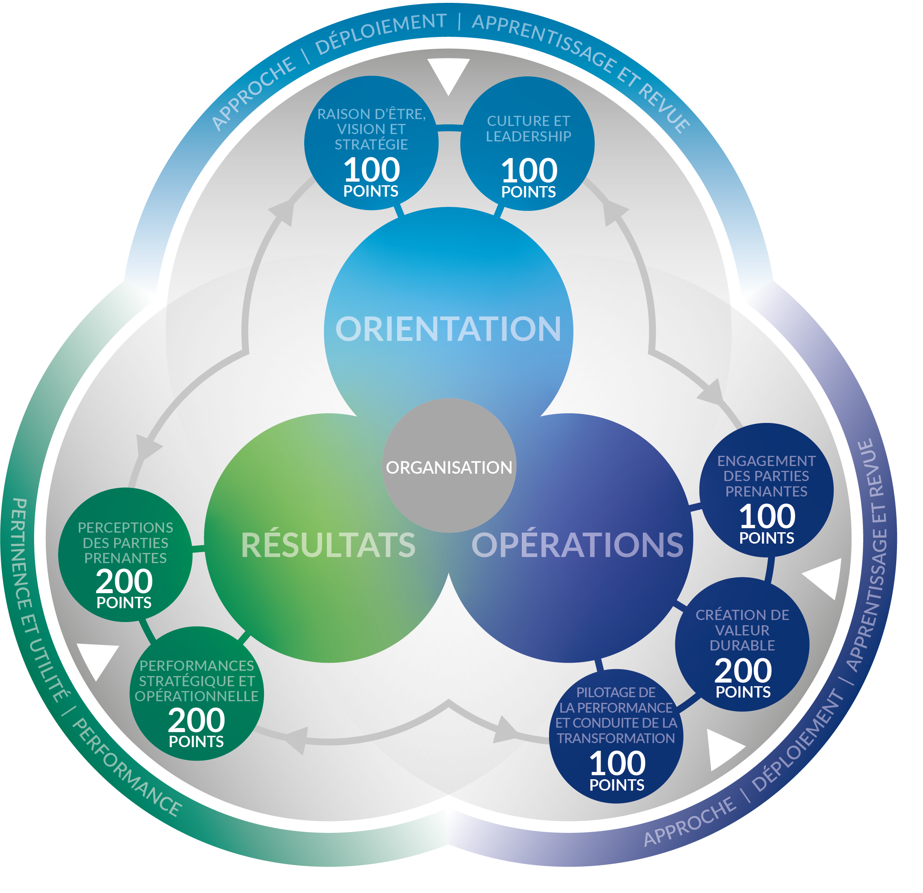
Le Modèle EFQM
Notes:
Chaque stagiaire a vu la brochure du Modèle pendant son travail préparatoire. Expliquez que l’intention de cette formation n’est pas d’enseigner à devenir des évaluateurs (bien que nous ferons certains activités pour tester le nouveau RADAR). Nous n’avons pas non plus l’intention de passer en revue l’ensemble des sous-critères. Cette formation a été pensée pour vous encourager à regarder de près différentes parties du Modèle quand vous entreprenez les différentes actions. Cependant, nous passerons un peu de temps à étudier certains des changements clés. Ne ressentez pas le besoin de parler de chaque boîte de ce slide. Le prochain slide va porter sur la structure.

Slide 8
Les nouveaux aspects du Modèle EFQM
Enjeu de la conduite du changement tout en gérant les opérations au quotidien
Une attitude ouverte à la créativité et à l’innovation, incluant un état d’esprit disruptif, pour assurer plus de valeur et des niveaux de performance accrus
Une réponse agile aux opportunités et aux menaces, par ex. la disruption digitale
Le besoin d’un style de leadership plus coopératif

Slide 9
Les points-clés du modèle EFQM
Les conditions économiques, environnementales et sociales au sein de l’écosystème ne peuvent être ignorées ou traitées à la légère
Développer une culture basée sur la co-création (gagnant-gagnant) avec les autres dans son écosystème
Une approche différente pour manager les personnes qui travaillent dans l’organisation, et l’importance de plus de diversité

Slide 10













Pourquoi utiliser le Modèle
Transformation et reorganisation
Amélioration continue de la production
Faciliter l’intégration suite à une fusion
Création ou positionnement
d'une organisation
Gérer les projets de changement
Recherche d'investissements

Slide 11






Oeuvres de charité, PMEs et secteur publique

Slide 12
Que faisons-nous?

Slide 13
Parcours de formation EFQM
Professionnel
EFQM
(2 jours)
Développement professionnel Continue (CPD) incluant des formations approuvées EFQM, des expériences pratiques, des apprentissages supplémentaires, …
(minimum 30 heures sur 3 ans)
Formation supplémentaire pour un total de 4 jours
Formation de base EFQM
(1 jour)
Professionnel filtre thématique
(2 jours)
Lens Practitioner
Projet
Lens Practitioner
Qualification délivrée
Qualification renouvelée
Evaluateur EFQM
(Prep + 3 jours)
Notes:
Une formation supplémentaire sera fournie pour les Responsables d’Equipe d’Evaluation, selon les exigences

Slide 14
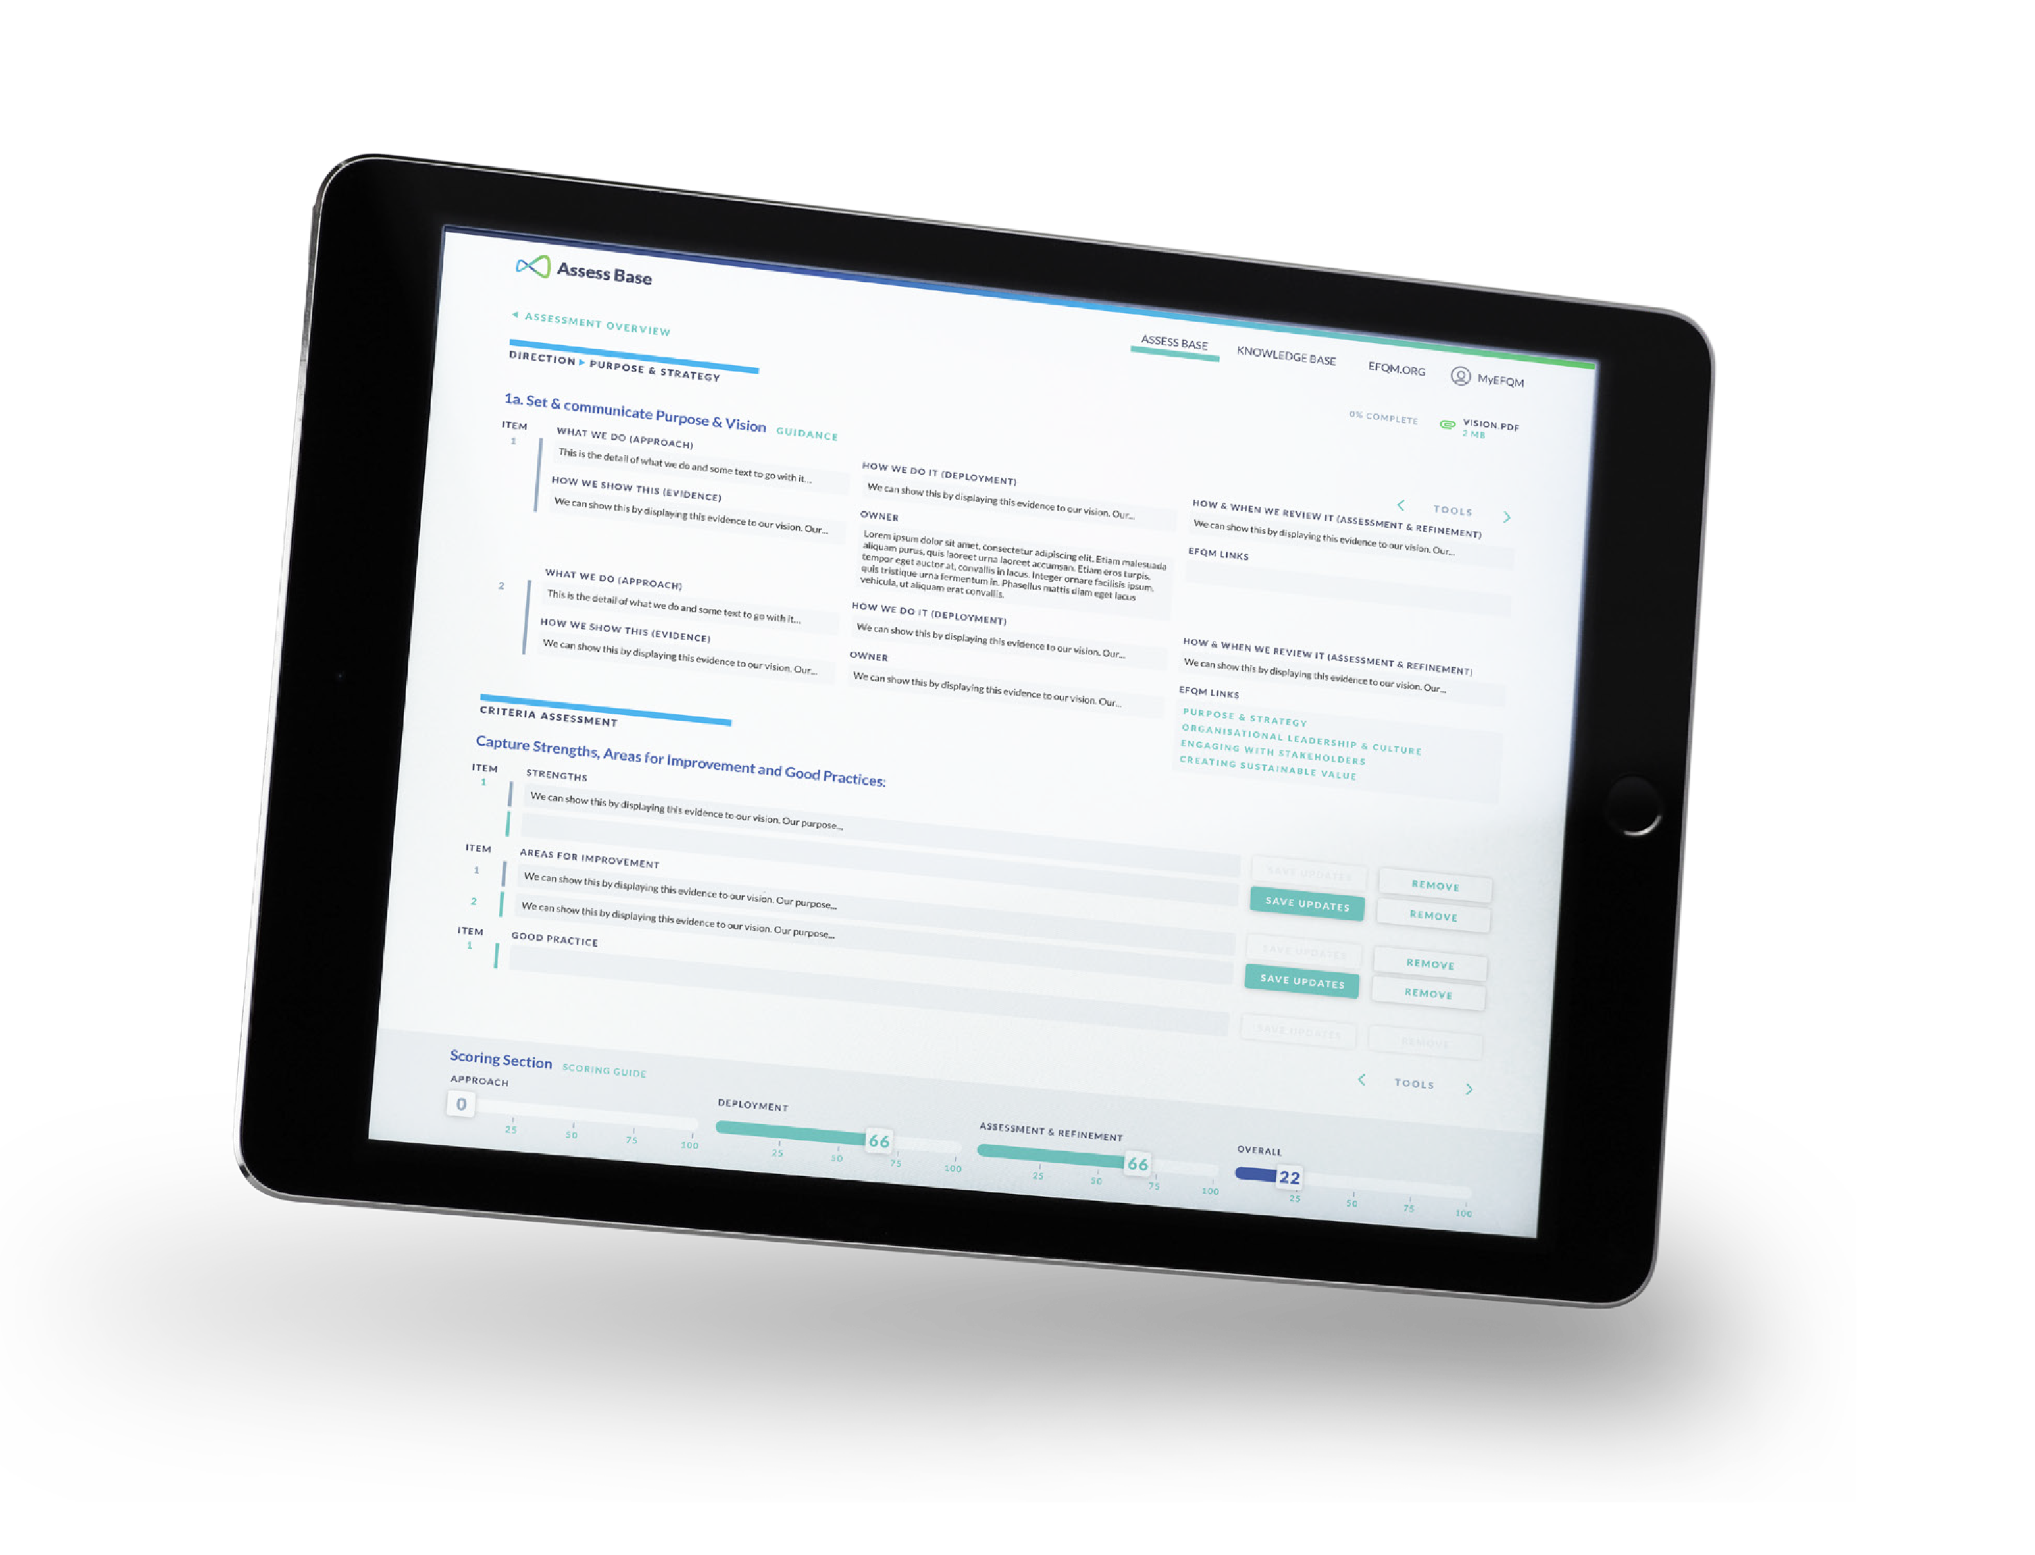
Technologie pour les évaluations
Permettre aux organisations de fixer une référence pour leurs performances, mesurer leur maturité et planifier leurs amélioration

Slide 15
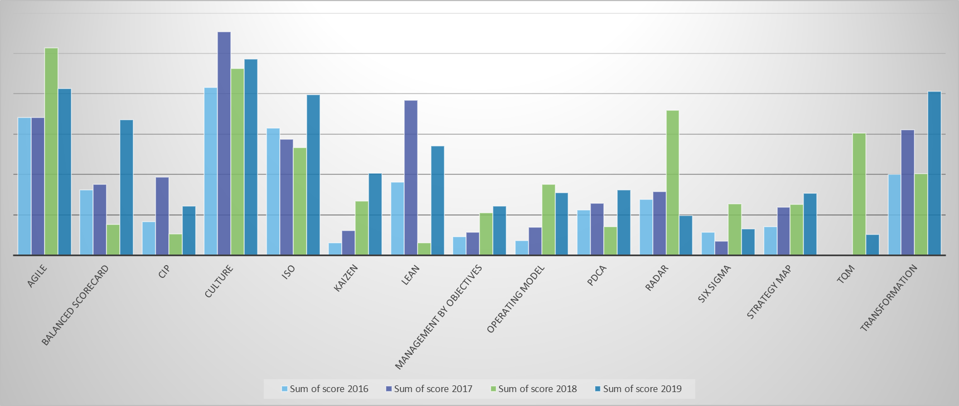
Nous produirons des données et des analyses exclusives à l'aide de l'apprentissage machine (« Machine Learning ») - éventuellement avec une capacité de prévision
Analyse du sentiment (réponse émotionnelle) dans nos évaluations sur 4 ans

Slide 16
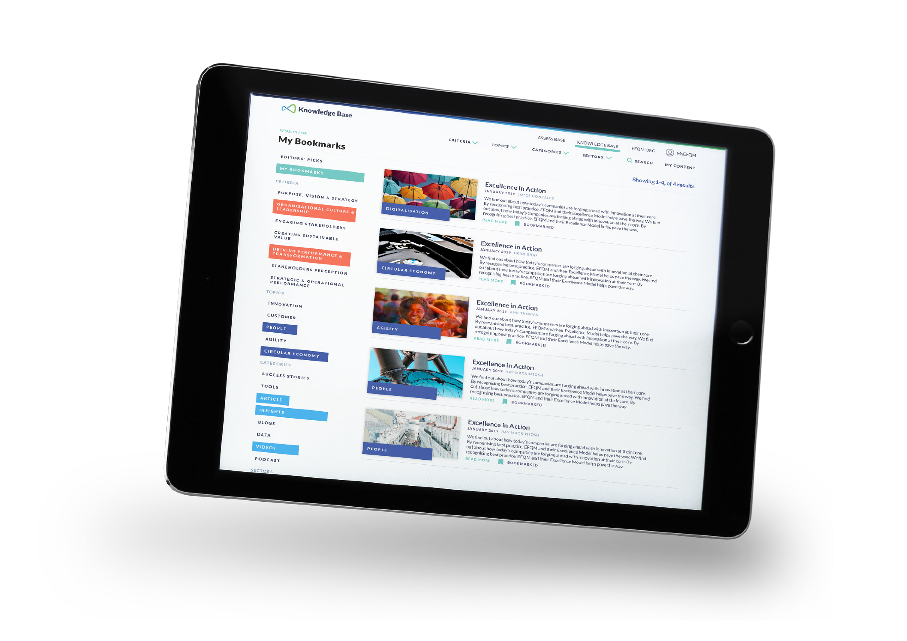
Connaissances et ressources
Permettre aux entreprises d’accéder à du contenu unique, d’apprendre des autres acteurs du réseau, de recevoir des informations sur les données et de partager leurs meilleures pratiques

Slide 17
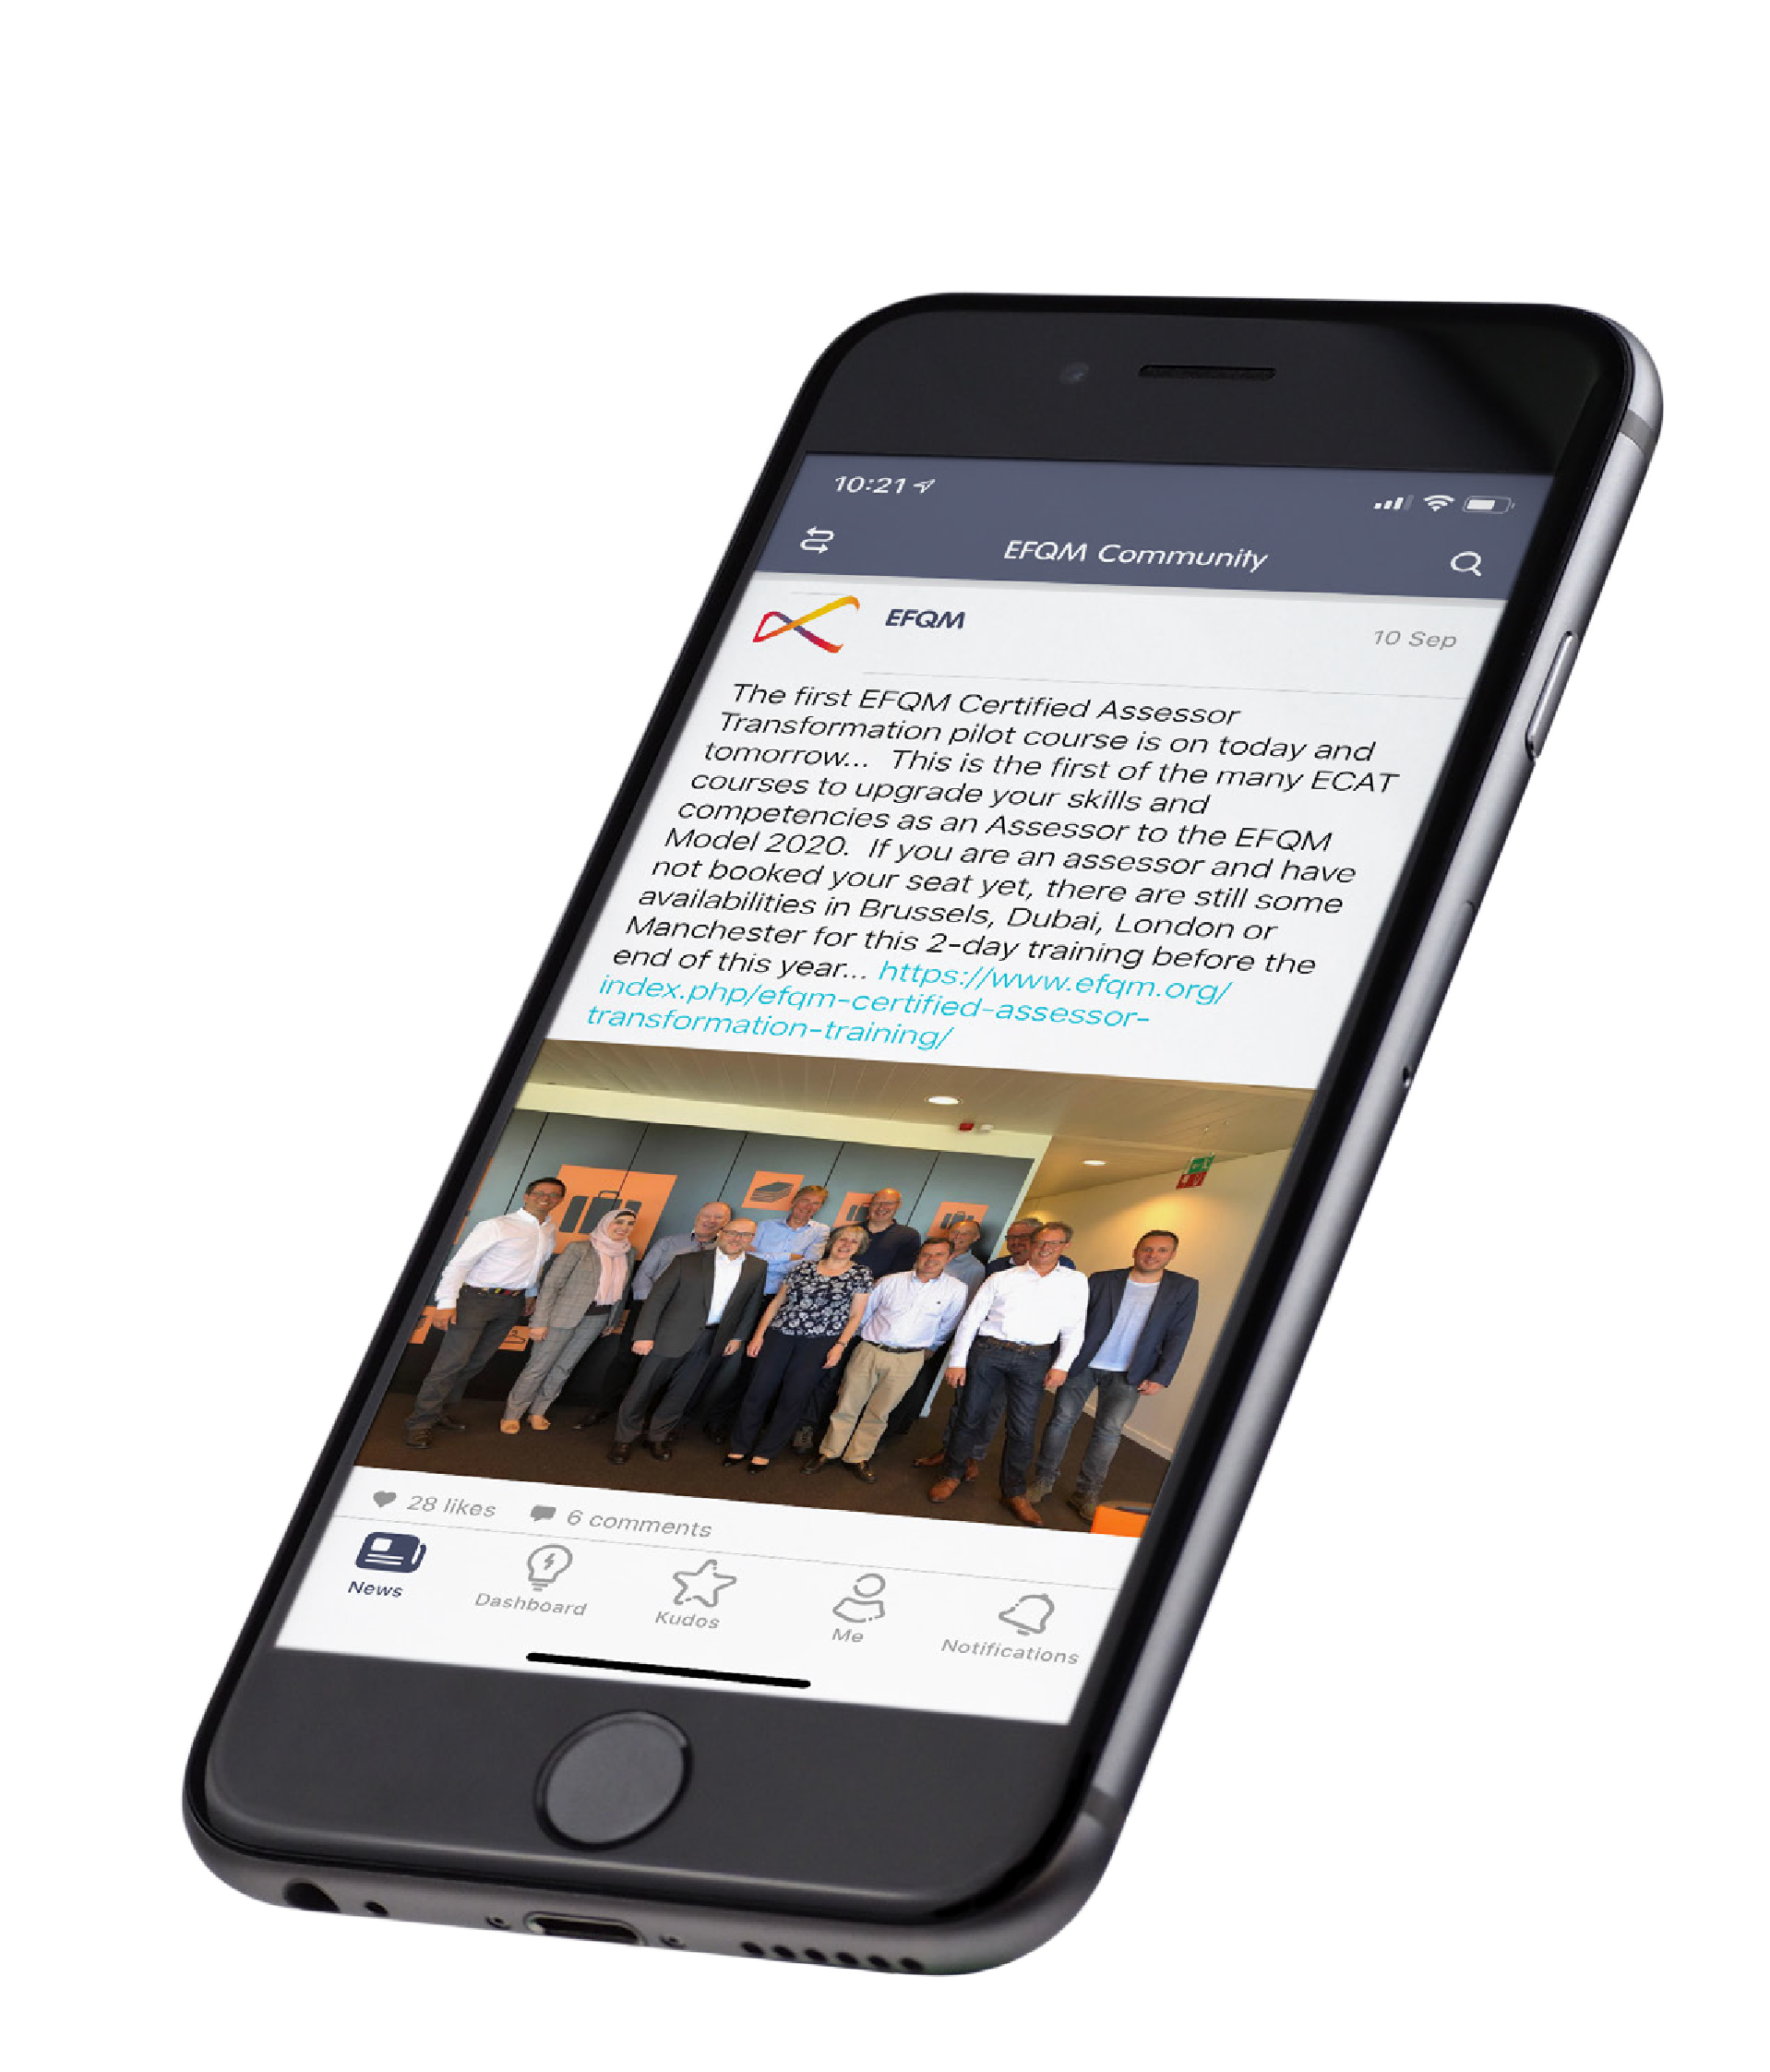
Technologie
Renforcer les connections et l’appartenance à la communauté EFQM
Totem

Slide 18
Reconnaissances en 2020
Global Award
“Reconnu par EFQM”
Award Winner
7 Etoile
Niveau de pratique remarquable
pour ….
6 Etoile
5 Etoile
Via
Business Matrix
Advanced Diagnostic Tool
4 Etoile
3 Etoile
“Aligné avec EFQM”
Via
Business Matrix Diagnostic Tool

Slide 19



Nouvelles lentilles (filtres thématiques)
L’Économie Circulaire et Le Leadership en Innovation
En collaboration avec des experts, nous avons développé une nouvelle méthodologie pour l’Économie Circulaire
Nous fournirons formations, méthodes, conseils et des «meilleures pratiques»
Grâce à la technologie AssessBase, nous fournirons des outils d’autoévaluation ou d’évaluation externe
L'EFQM certifiera les personnes et les organisations matures dans ce domaine

Slide 20
Et maintenant…
Rejoignez l'EFQM en tant que membre pour accéder à la technologie et partager les meilleures pratiques, les informations et les données
Formez votre équipe auprès de l'EFQM (ou ses partenaires): formation de base, formation d'évaluateur EFQM ou d’agent de changement interne
Renforcer vos compétences/connaissances sur l'économie circulaire
Utiliser notre technologie pour autoévaluer votre organisation, mesurer sa performance, définir vos objectifs d'amélioration ou obtenir une reconnaissance externe

Slide 21
Notre proposition
Ce que l’EFQM aspire vraiment à faire…
Avoir un but plus large (pour les personnes au sein des entreprises, au sein de la Société et de sa communauté
Développer des leaders dans l’écosystème organisationel, pas seulement au sein de l’organisation
Guider les entreprises à se concentrer sur les «problèmes cruciaux»
Adapter les modèles organisationnels pour répondre aux défis du monde réel tels que l'économie circulaire, l'éducation et l'UNSDG (Objectifs de Développement Durable des Nations Unies)
Un langage commun pour nous aider tous à améliorer les entreprises et la Société
Des outils numériques et un cadre de diagnostic universellement accessibles pour permettre la prise de décision

Slide 22
Merci!!

